Slide 1
Система мониторинга управления качеством образования в 5 классе
Подготовила Усманова Е.А., зам.директора по УВР АНОО «Петербургский лицей»

Slide 2
2017-2018 год. 5 класс
Входные контрольные работы
Русский язык
Фамилия, имя, отчество учителя | Класс | Уч. В классе | Писали работу | Написали на |  |  |  | УУ % | КЗ % | СОУ % | СР.Б.
 |  |  |  | 5 | 4 | 3 | 2
 | 5 | 12 | 11 | 1 | 8 | 2 | - | 100 | 82 | 62 | 3,9

Slide 3
Математика
Фамилия, имя, отчество учителя | Класс | Уч. в классе | Писали работу | Написали на |  |  |  | УУ % | КЗ % | СОУ % | СР.Б.
 |  |  |  | 5 | 4 | 3 | 2
 | 5 | 12 | 12 | 2 | 5 | 5 | - | 100 | 58 | 58 | 3,75

Slide 4
Английский язык
Фамилия, имя, отчество учителя | Класс | Уч. В классе | Писали работу | Написали на |  |  |  | УУ % | КЗ % | СОУ % | СР.Б.
 |  |  |  | 5 | 4 | 3 | 2
 | 5 | 12 | 12 | - | 4 | 6 | 2 | 83 | 33 | 42 | 3,17

Slide 5
Классно-обобщающий контроль
«Адаптация учащихся 5 класса к процессу обучения в условиях введения и реализации ФГОС ООО».

Slide 6
Проверена техника чтения учащихся.
Посещены и проанализированы уроки.
Проведен анализ качества знаний обучающихся 5 класса (оценки за 1 четверть) в сравнении с прошлым учебным годом (годовые оценки по предметам).
Проведены и проанализированы контрольные работы за 1 четверть по русскому языку и математике.
Проверены тетради обучающихся по русскому языку и математике, дневники.
Проведены анкеты для пятиклассников: «Отношение школьников к учению»,
«Диагностика уровня мотивации обучающихся», «Выявление уровня самооценки».
Проведены анкеты для родителей и учителей.

Slide 7
предмет | 4 класс | 1 четверть 2017-2018 года
Русский язык | 67 | 75 | +8
Литература | 100 | 100 | 0
Английский язык | 83 | 83 | 0
Математика | 75 | 92 | +17
Окружающий мир (Биология+География ) | 100 | 92 | -8
Музыка | 100 | 100 | 0
ИЗО | 100 | 100 | 0
Физкультура | 100 | 100 | 0
Технология | 100 | 100 | 0

Slide 8
Самооценка
Кто оценивает | Низкая оценка | Адекватная оценка | Завышенная оценка
Я сам | 4 | 8 | -
Учителя | 5 | 6 | 1
Родители | 5 | 2 | 5
итог | 14 | 16 | 6

Slide 9
Анализ контрольных работ за 2, 3 четверть 2017-2018 уч.года.
Результаты участия учащихся 5 класса в Политоринге
Распределение испытуемых 5 класса по уровням подготовленности следующее:
% испытуемых | Математика | Русский язык | Биология | История | Общее развитие
низкий | 0,0 | 0,0 | 0,0 | 0,0 | 0,0
достаточный | 91,7 | 91,7 | 100,0 | 83,3 | 8,3
Высокий | 8,3 | 8,3 | 0,0 | 16,7 | 91,7

Slide 10
Результаты итоговых контрольных работ
Результаты выполнения комплексной работы для оценки сформированности метапредметных результатов у учащихся 5 класса.
Описание уровней достижения | Интервал первичных баллов | Интервал тестовых баллов (% от максимального балла) | Количество обучающихся, достигших определённого уровня | % обучающихся, достигших определённого уровня
Ниже базового уровня | 0-19 | 0-48 | 0 | 0
Базовый уровень | 20-27 | 50-68 | 6 | 50
Повышенный уровень | 28-35 | 70-87 | 4 | 33
Высокий уровень | 36-40 | 90-100 | 2 | 17

Slide 11
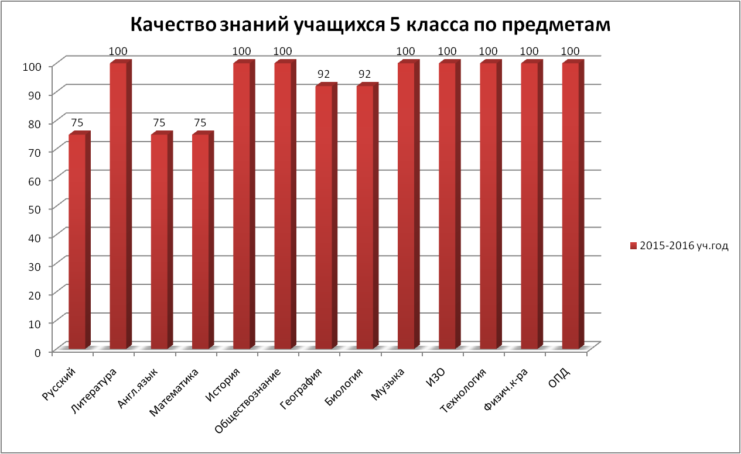
Качество знаний учащихся 5 класса по предметам за 2017-2018 гг

Slide 12
Анализ диагностики метапредметных УУД в 5 классе
 | Общение и взаимодействие с партнерами |  |  |  | Действие с позиции другого
 | Умение выражать свои мысли | Аргументирование своей позиции | Умение задавать вопрос | Вступать в диалог | Принятие различных точек зрения | Готовность к обсуждению | Сравнивать разные точки зрения | Аргументировать свою точку зрения
Итого по классу | 12 | 11 | 10 | 10 | 12 | 12 | 8 | 10

Slide 13
Мониторинг метапредметных результатов в ходе реализации проектов обучающимися 5 класса
Анализ работы с портфолио
Заполнение листов индивидуальных достижений учащихся.
Подведение итогов мониторинга, составление рекомендаций

Slide 14
литература:
1. Кондратенко Е. Проектирование системы внутреннего мониторинга качества образования с учетом новых ФГОС. – Управление школой, 2015.
2. Чудинова Е.В., Санина С.П. Экспресс-диагностика основных метапредметных образовательных результатов в начальной и основной школе. М.: «Авторский Клуб», 2016.- 80 с.

